Slide 1
Çanakkale Onsekiz Mart Üniversitesi
Sivil Toplum Kuruluşları Uygulama ve Araştırma Merkezi 2023 Faaliyetleri

Slide 2
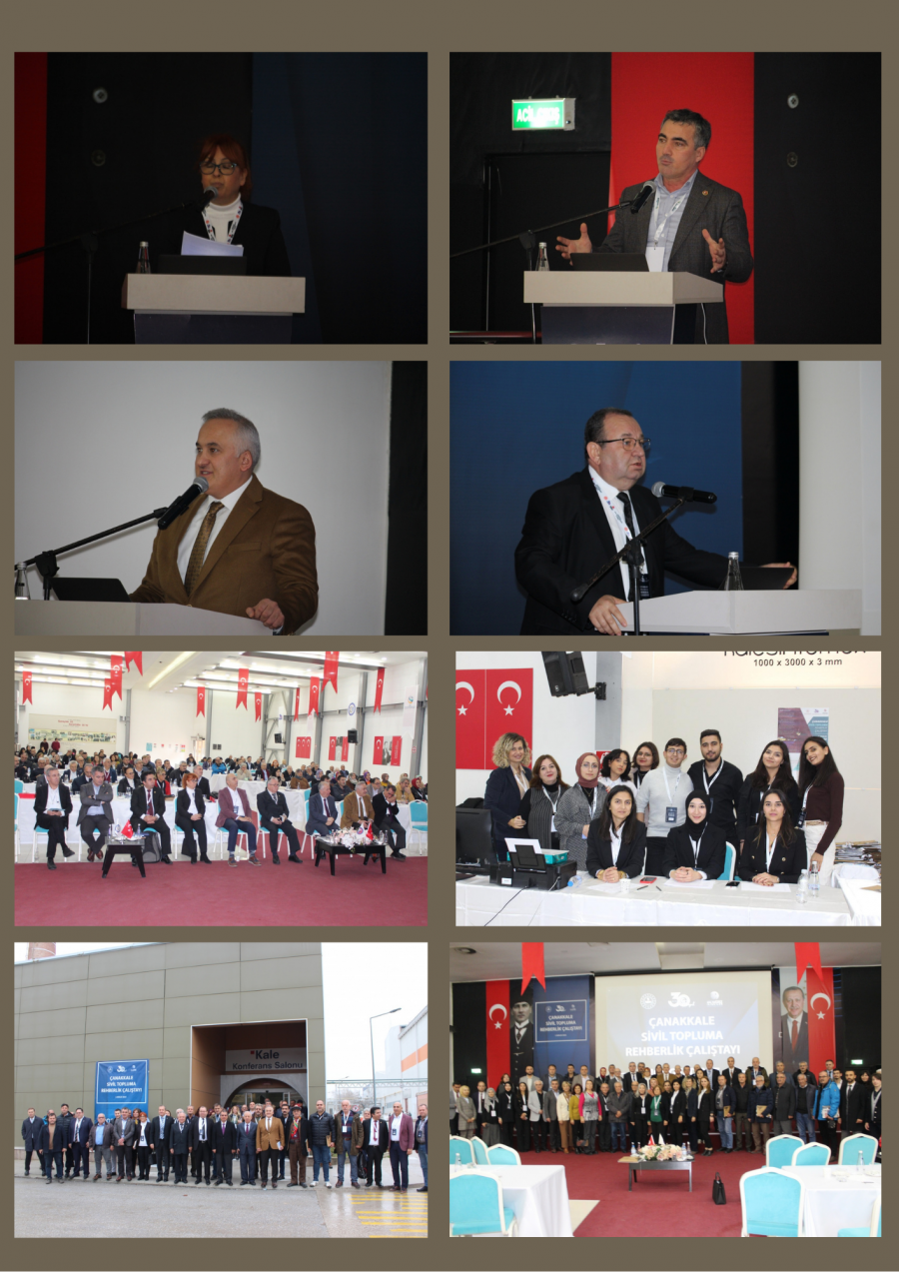
Çanakkale Sivil Topluma
Rehberlik Çalıştayı
1
STK’ların Önemi ve Sorunları
2
Çanakkale’nin
STK Ekosistemi
3
ÇOMÜ ve Özel Sektörün Rolü

Slide 3
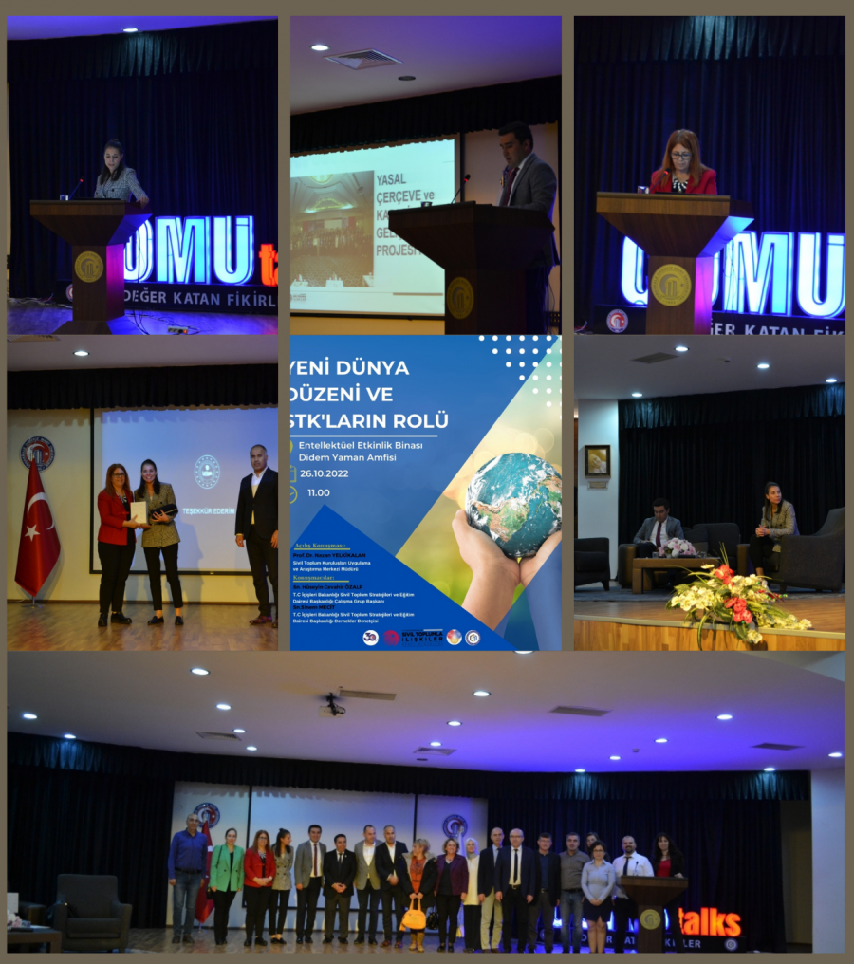
Panel: Yeni Dünya Düzeni ve STK’ların Rolü
1
Gündem
Etkinliğin amacı, sivil toplum kuruluşlarının küresel düzende oynayacakları rolün tartışılması ve belirlenmesiydi.
2
Katılımcılar
Panel için İçişleri Bakanlığı Sivil Toplum Stratejileri ve Eğitim Dairesi Başkanlığı'ndan Hüseyin Cevahir Özalp ve Sinem Mecit konuşmacı olarak katıldılar.
3
Değerlendirme
ÇOMÜ Sivil Toplum Kuruluşları Uygulama ve Araştırma Merkezi Müdürü Prof. Dr. Nazan Yelkikalan tarafından yapılan açılış konuşması ve panelin gençler üzerindeki potansiyel etkisi büyük ilgi gördü.

Slide 4
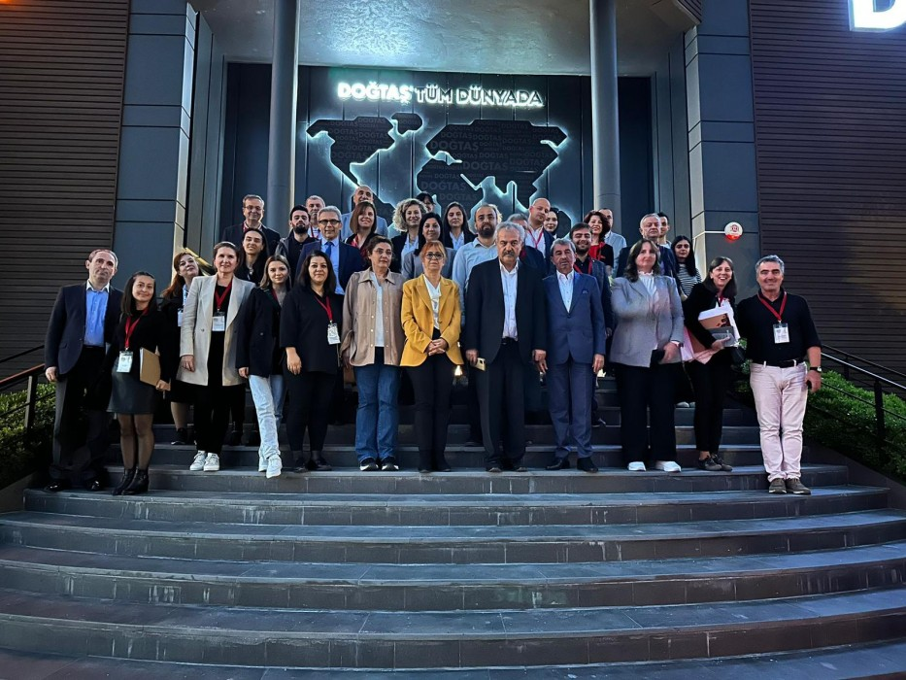
Arama Konferansı: İşletmecilik Eğitiminde Ortak Vizyon Arayışı
Tema
İşletmecilik eğitiminin doğru yönlendirilmesi için iş dünyası, STK temsilcileri ve akademisyenlerin katılımıyla interaktif bir panel gerçekleşti.
Panelistler
Panelin panelistleri arasında; Davut Doğan, Sabri Sözen, Prof. Dr. Levent Şahin, Kazım Çalışkan ve diğer sektörden uzmanlar bulunuyordu.
İşbirliği
Üniversite ve iş dünyası temsilcileri arasındaki iş birliğinin, öğrencilere sunulan fırsatlar ve katkılar üzerine detaylı tartışmalar gerçekleştirildi.

Slide 5
İşletmecilik Eğitimi Nasıl Olmalıdır?
Başkanlık
Katılım
Öğrencilere Destek
Panelin başkanlığını Eski ÇOMU Rektörü ve şimdiki Arel Üniversitesi Lisansüstü Eğitim Enstitüsü Müdürü Prof. Dr. Ali Akdemir gerçekleştirdi.
Panelde; iş dünyasından başarılı isimler, üniversite temsilcileri ve sektör uzmanları katılım sağladı.
Panelistler, genç öğrencilere staj ve iş fırsatları sağlama konusundaki çabalara dikkat çektiler.

Slide 6
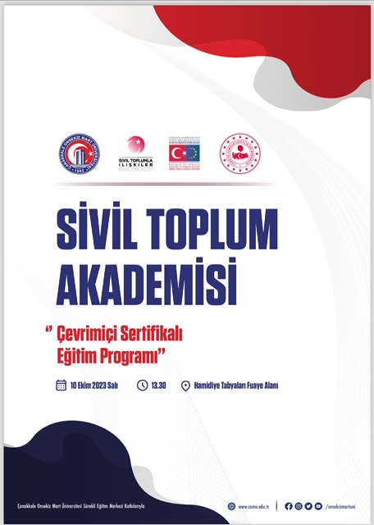
SİVİL TOPLUM AKADEMİSİ:
ÇEVRİMİÇİ SERTİFİKALI
EĞİTİM PROGRAMI
Amaç
Sivil toplum kuruluşlarının insan kaynağı kapasitelerini artırmak, sivil toplum mevzuatı, gönüllülük ve sosyal girişimcilik konuları başta olmak üzere sivil topluma yönelik güncel konularda sivil toplum kuruluşu temsilcilerinin bilgi seviyelerini geliştirmek ve profesyonel çalışan kişi sayısını arttırmak
Hedef Kitle
Sivil toplum kuruluşu temsilcilerine, üniversite öğrencilerine ve sivil toplum alanında çalışmak veya gönüllü olmak isteyen tüm vatandaşlara
Uygulama
16 Ekim 2023 – 10 Kasım 2023 1. Tur
4 Aralık 2023-15 Aralık 2023 2. Tur
Çevrimiçi Eğitim - Toplam 100 Katılımcı
İşbirliği
İç İşleri Bakanlığı ve ÇOMÜ işbirliği ile

Slide 7
KISA DÖNEM FAALİYET PLANI
Merkez Web Sitesi
Kalite Güvence Çalışmaları

Slide 8
Gerçekleştirilemeyenler ve
2024 Planlanan Faaliyetleri
Sosyal Projeler ve Sivil Toplum Kuruluşları Yönetimi Uzaktan Eğitim Tezsiz Yükseklisans Programı
XI. Uluslararası STK’lar Kongresi

